Slide 1

L’évaluation en langues vivantes le cycle terminal et le contrôle continu
Les IA-IPR de langues vivantes

Slide 2
Les textes
BO n°30 du 29 juillet 2021
https://www.education.gouv.fr/bo/21/Hebdo30/MENE2121270N.htm
Bulletin officiel n°31 du 26 août 2021
https://www.education.gouv.fr/pid285/bulletin_officiel.html?pid_bo=40451
Le guide d’évaluation

Slide 3
L’objectif de ce webinaire
Présentation du guide d’évaluation
Le contrôle continu : les principes généraux
Les grilles d’évaluation
Des webinaires auront lieu ultérieurement :
pour répondre aux questions
pour préciser dans le détail des éléments de pédagogie ou de didactique
préciser l’évaluation ponctuelle.
Pour accompagner les équipes ou les professeurs: des réunions en présentiel ou en distanciel.

Slide 4
Le but du guide est de construire une évaluation équitable, diversifiée, juste et transparente dans toutes les disciplines.
Les principes:
Les élèves sont évalués dans les 5 AL
L’évaluation est positive et progressive
Elle est adossée aux niveaux de compétence du CECRL
Les programmes de langues précisent les niveaux du CECRL
On évalue ce qui a été entraîné
L’évaluation (formative, sommative…) doit être accompagnée d’un retour sur information, un feedback, permettant d’identifier clairement:
les réussites
les points restant à consolider (par exemple lexique, grammaire, activité langagière, connaissance d’un sujet, etc.).
Notes:
Équitable: tous les élèves sont en mesure de la réaliser
Juste: les élèves doivent être prévenus; ils ont tous été entraînés et non piègeante, faisable…
Transparente: les critères et les attentes sont explicités
Positive: évaluation qui s’intéresse aux réussites et propose des pistes d’amélioration au lieu de focaliser uniquement sur les erreurs
Progressive: il peut avoir 20/20 à tout moment de sa scolarité lorsqu’il atteint le niveau pour l’année
Évaluation pertinente: qui permet à l’élève de connaître son niveau de compétence
Expliciter les grilles pour qu’elles soient lisibles, un outil pour les élèves: une version simplifiée à diffuser

Slide 5
La notation se fait en fonction du niveau visé et selon le moment de l’évaluation.
En fin de première:
LVA : B1-B2 ;
LVB : A2-B1 ;
LVC (non indiqué sur les grilles) : A2 / A2+
LLCER: B2 consolidé (il n’y a aucune hésitation entre B1 et B2)
En fin de terminale:
LVA : niveau visé B2 ;
LVB : niveau visé B1 ;
LVC : niveau visé A2+/ B1.
LLCER: C1
Les grilles d’évaluation sont publiées au BO spécial n°6 du 31 juillet 2020

Slide 6
« Lorsque l'absence d'un élève à une évaluation est jugée par son professeur comme faisant porter un risque à la représentativité de sa moyenne, une nouvelle évaluation est spécifiquement organisée à son intention. Chaque établissement précise dans son règlement intérieur et son projet d'évaluation, portés à la connaissance des élèves et des familles, le seuil minimum, fixé en accord avec les préconisations de l'inspection, en deçà duquel la moyenne de l'élève ne pourra être retenue pour le baccalauréat et sera remplacée par une convocation à une évaluation ponctuelle à titre d'évaluation de remplacement »
Si l’élève est absent, une nouvelle évaluation doit être organisée.
Le seuil minimum: la moyenne annuelle doit refléter le niveau des élèves dans toutes les AL.
Le règlement intérieur et le projet d’évaluation constituent le cadre en cas d’absence d’élèves.
Vous pouvez contacter votre IA-IPR pour les cas particuliers.

Slide 7
Les évaluations reposent sur des documents authentiques (qui peuvent être légèrement aménagés, en particulier en première), ancrés culturellement dans l’aire linguistique concernée, dont les thématiques ont été abordées en classe.
Des prestations variées peuvent ainsi être évaluées :
projets divers (individuels ou collaboratifs, réalisés en classe ou à la maison)
exposés
« devoirs sur table » (avec, le cas échéant, un sujet commun pour différentes classes), etc.
Selon le choix et les indications du professeur, les évaluations (y compris formatives) peuvent être notées ou pas, des coefficients différents pouvant leur être affectés.
Notes:
Aménagés: didactisés (mots clés en sous titrage…)
Le jeu des coefficients permet de valoriser les progrès : un devoir permettant aux élèves de faire montre des acquis mis en place pendant les semaines précédentes, et que d’autres évaluations préalables ont pu commencer à construire, pourra légitimement être doté d’un coefficient plus fort.
L’évaluation des savoirs est moins coefficientée que l’évaluation des compétences bien sûr. Mais la moyenne doit refléter le niveau dans toutes les AL.

Slide 8
Pour l’expression orale:
on peut s’appuyer sur tous les outils numériques
les élèves pouvant s’enregistrer ou se filmer, seuls, en binômes ou petits groupes, en expression en continu ou en interaction
en classe ou à la maison
Des évaluations orales reposant sur la présentation d’un dossier en lien avec un projet mené par l’élève peuvent être particulièrement développées pour les élèves concernés par l’ETLV.
Toute autre situation d’expression orale en classe peut donner lieu à une évaluation ; on veillera à ce que la prise de parole ne se résume pas à la seule restitution du cours apprise par cœur ni à une ou quelques phrases isolées mais constitue un véritable discours construit. Ces prises de parole contribuent à la préparation au Grand oral.
Notes:
Attention à ne pas privilégier l’écrit au détriment de l’oral

Slide 9
Recommandations pour le contrôle continu:
Toutes les AL doivent être évaluées dans l’année
On peut envisager 3 évaluations portant sur 3 AL différentes par trimestre
Il peut s’agir d’évaluations sous forme de scénario permettant d’articuler les activités langagières ou bien d’évaluations ciblant une activité langagière particulière
Si des contrôles de connaissances peuvent se révéler utiles, il convient de veiller à une pondération réfléchie de manière à ce que la moyenne soit révélatrice d’un niveau de compétence
Les sujets déposés dans les banques de sujets:
peuvent être utilisés en classe ou, à l’instar des « sujets zéro ou spécimen », servir de source d’inspiration aux professeurs;
fourniront le modèle de ceux qui devront être utilisés pour l’attestation de niveau de compétences en terminale.
Notes:
Source d’inspiration: peuvent être modifiés
Pour l’attestation: les BNS = le modèle, reprendre le format de sujets de BNS (plusieurs AL en même temps pour l’écrit simplifie la passation des épreuves).
Un même temps commun pour tous.

Slide 10
Le travail interlangues en établissement est vivement recommandé pour :
harmoniser les modalités d’évaluation (fréquence, conception des sujets etc.)
l’appropriation par les équipes des modalités de notation à partir des grilles
le travail collaboratif indispensable lors de devoirs communs, notamment pour l’attestation du niveau de compétences.
Les devoirs communs peuvent concerner les activités orales ET écrites.
Les devoirs interclasses sont possibles. Ce contexte d’évaluation peut faciliter des corrections croisées, très pertinentes dans le cas de sujets de type bac.
Notes:
C’est l’occasion de mettre en place une harmonisation de l’évaluation par l’équipe de LV concernée de l’établissement, qui clarifie pour tous les élèves de l’établissement les attendus de la discipline et le sens que peuvent avoir les notes.

Slide 11
En LLCER:
La traduction: ne pas la traiter comme un exercice isolé, distinct de la compréhension globale du texte et ne pas dépasser 4 points sur 20.
En première, des évaluations orales reposant sur la présentation d’un dossier en lien avec un projet mené par l’élève peuvent être prioritairement développées.
En terminale, en LLCER, il est recommandé de prévoir des devoirs (dits « sur table ») de conception analogue à celle prévue pour l’épreuve ponctuelle, afin d’entraîner les élèves sans pour autant que le cours ne se transforme en « bachotage ».
Il est tout aussi essentiel d’évaluer les élèves à l’oral, selon la définition de l’épreuve ou sous une forme qui s’en approche. Toute autre situation d’expression orale en classe peut donner lieu à une évaluation. Ces prises de parole contribuent à la préparation au Grand oral.

Slide 12
L’attestation
Elle doit s’appuyer sur des devoirs sur table de type EC3 et un entretien oral
Les notes de l’attestation rentreront dans les notes du contrôle continu sans coefficient particulier
Pour les filières technologiques : l’oral est un oral ETLV (un projet technologique en lien avec la filière)
Cette évaluation également doit être accompagnée d’un retour sur information (feedback) permettant d’identifier clairement:
les réussites
les points restant à consolider (par exemple lexique, grammaire, activité langagière, connaissance d’un sujet, etc.).

Slide 13
Points de vigilance
Faire attention à ce que les élèves ne soient pas tout le temps en évaluation
Laisser le temps aux erreurs et aux tâtonnements
Le travail interlangues en établissement est vivement recommandé
Toutes les évaluations ne sont pas sommatives
Varier toutes les formes d’évaluation

Slide 14
Les professeurs sont encouragés à s’appuyer sur les grilles d’évaluation publiées au BO spécial n°6 du 31 juillet 2020. Les grilles d’évaluation parues au bulletin officiel, les sujets zéro figurant sur Eduscol ainsi que les sujets déposés dans la banque nationale de sujets constituent des aides que les professeurs peuvent utiliser en tant que de besoin.
Des webinaires existent déjà (webinaires académie de Nantes espace pédagogique anglais)
La CE (42’): https://www.pedagogie.ac-nantes.fr/anglais/webinaires/webinaire-la-comprehension-ecrite-au-bac-1285066.kjsp?RH=1586458173374
La CO (56’): https://www.pedagogie.ac-nantes.fr/anglais/webinaires/webinaire-la-comprehension-orale-au-bac-1280010.kjsp?RH=1586458173374
L’EE (36’): https://www.pedagogie.ac-nantes.fr/anglais/webinaires/webinaire-la-comprehension-ecrite-au-bac-1285066.kjsp?RH=1586458173374

Slide 15
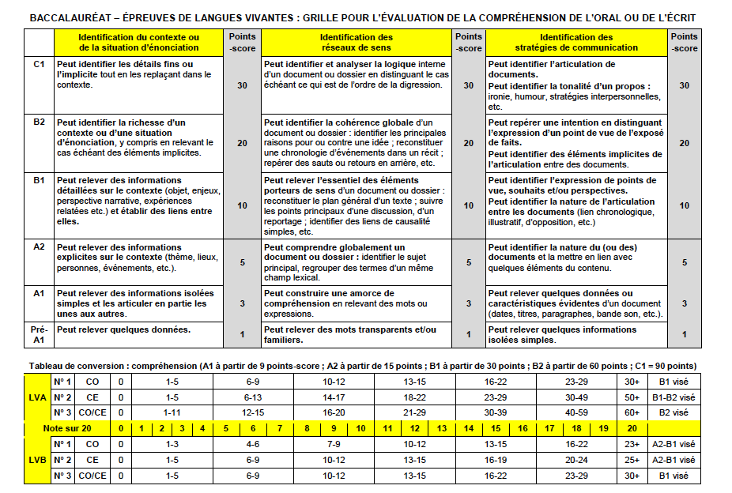

Slide 17
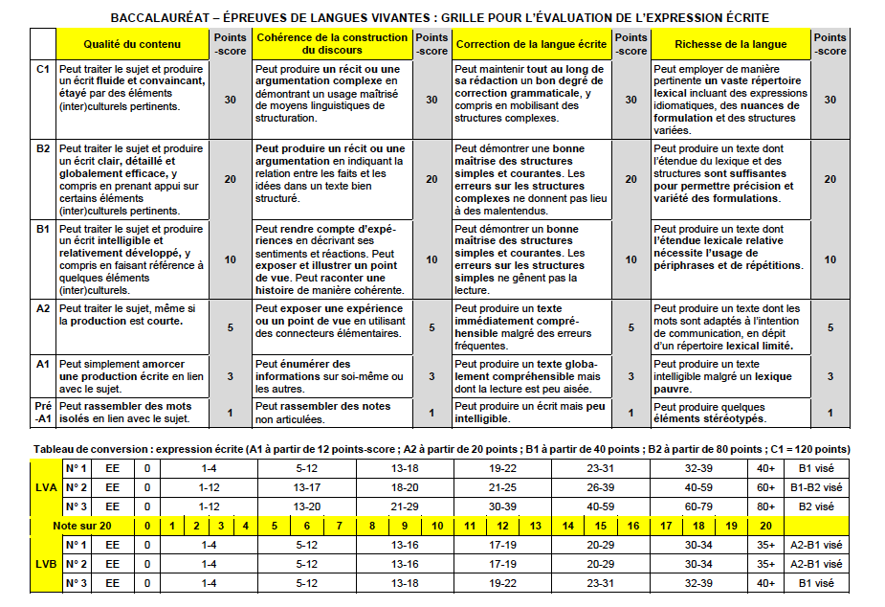

Slide 19
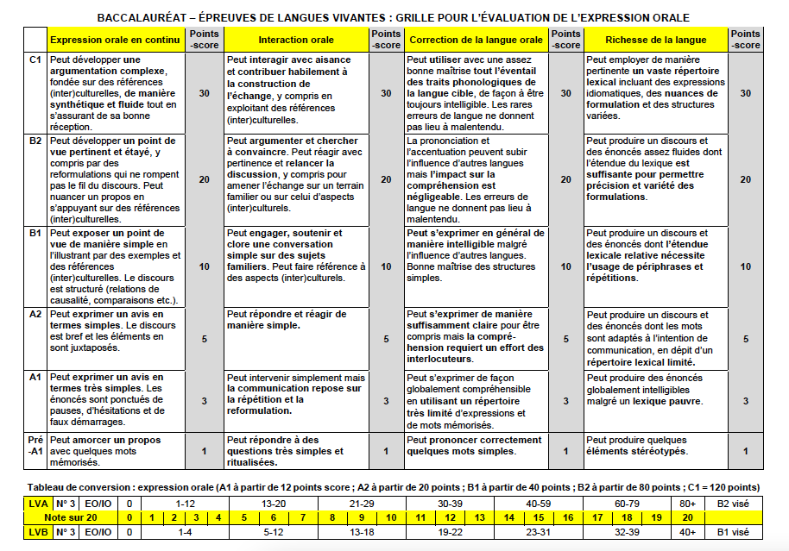

Slide 20
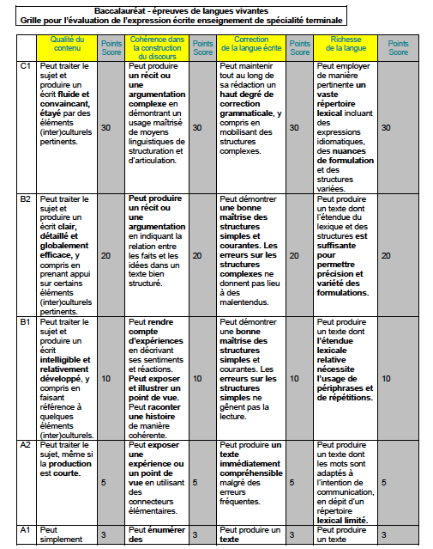

Slide 21
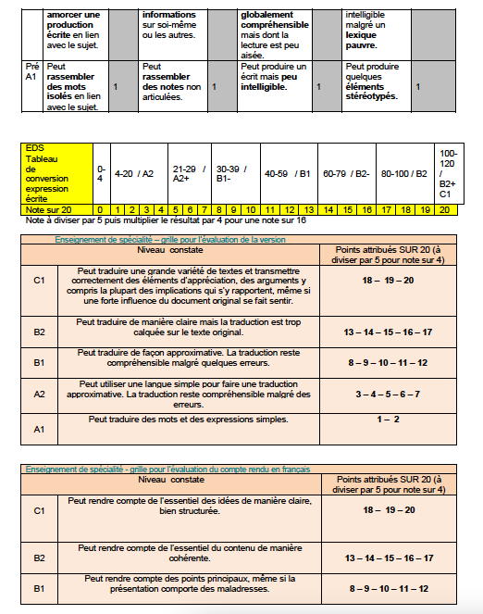

Slide 22
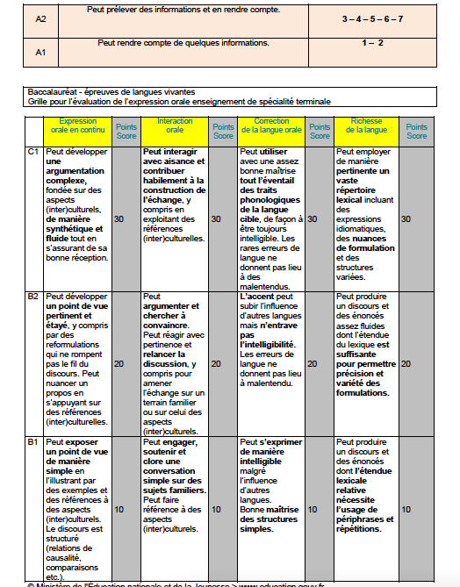

Slide 23
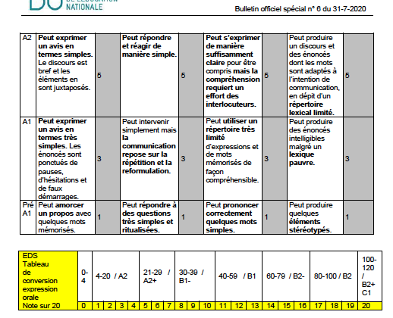

Slide 24
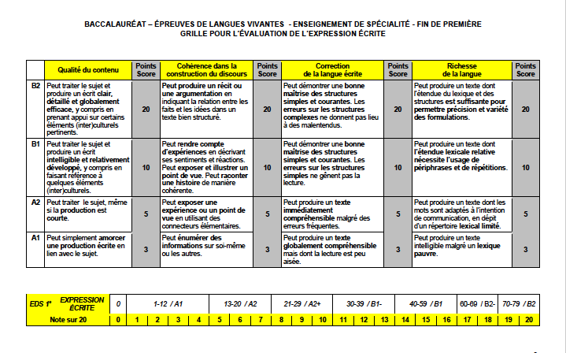

Slide 25
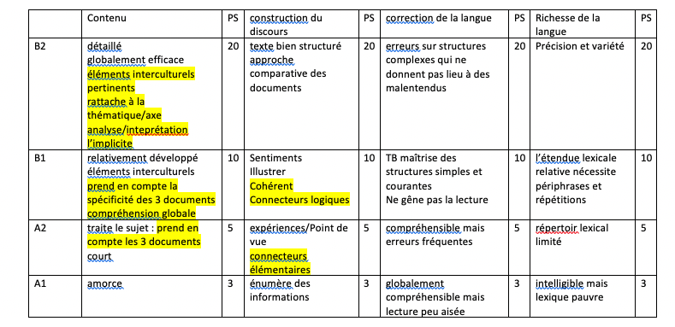
L’expression écrite en LLCER en fin de 1ère

